Slide 1
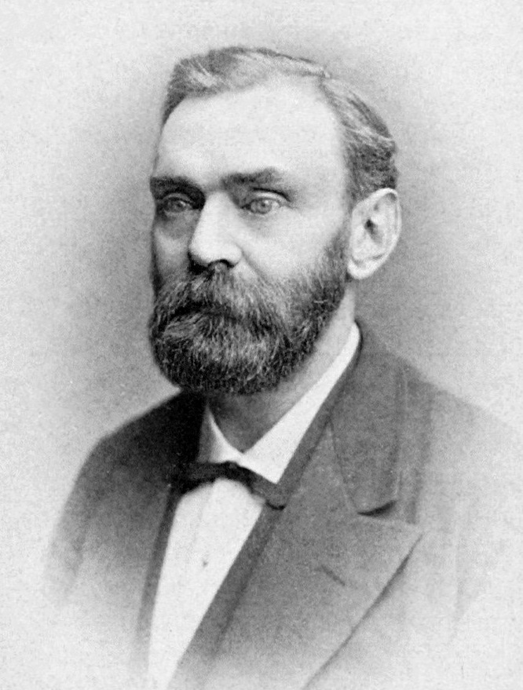
Nom: nobel
Nom complet: alfred nobel
Nationalité: suédois
Période de temps: 1833-1886
Découverte: tnt

